Slide 1
Hipolit Cegielski
prezentacja

Slide 2
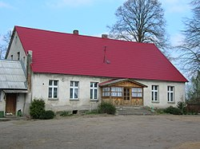
Data I miejsce urodzenia:
Hipolit Cegielski urodził się 6 stycznia 1813 lub 16 stycznia 1815 w Ławkach koło Trzemeszna jako syn dzierżawcy majątku ziemskiego – Michała Cegielskiego i Józefy z Palkowskic.

Slide 3
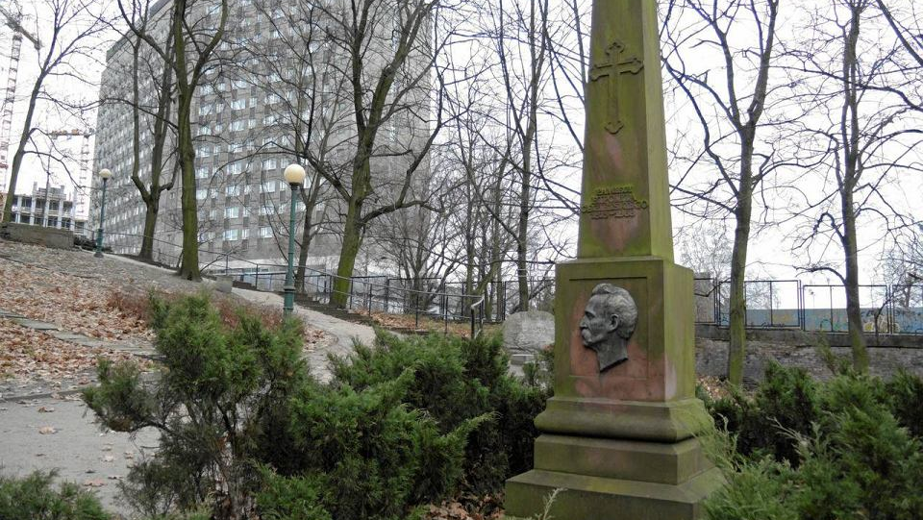
Data I miejsce zgonu:
H. Cegielski zmarł 30 listopada 1868 o godzinie 9:15 w Poznaniu. Opiekę nad majątkiem i nieletnimi dziećmi przekazał bliskiemu przyjacielowi, Władysławowi Bentkowskiemu. Został na nieistniejącym dziś cmentarzu parafii św. Marcina przy ul. Towarowej.

Slide 4
Krótki życiorys:
Filolog, przemysłowiec, działacz społeczny i polityczny. Kształcił się w gimnazjach w Trzemesznie i św. Marii Magdaleny w Poznaniu, a na uniwersytecie w Berlinie studiował filologię klasyczną, uzyskując w 1840 r. tytuł doktora filozofii. Był nauczycielem w Gimnazjum św. Marii Magdaleny, jednocześnie pracując naukowo. Usunięty ze szkoły założył w 1846 r. sklep narzędzi rolniczych w „Bazarze ”, a potem warsztat naprawczy, który z czasem przekształcił się w dużą fabrykę maszyn i narzędzi rolniczych (ul. Kozia, później ul. Strzelecka). Będąc prekursorem polskiego przemysłu nie zaniedbywał swych zainteresowań filologicznych i społecznych. Brał udział w pracach Towarzystwa Pomocy Naukowej, Towarzystwa Przemysłowego i przez krótki okres piastował funkcję wiceprezesa Poznańskiego Towarzystwa Przyjaciół Nauk. W 1848 r. został wydawcą „Gazety Polskiej”, a od 1859 r. „Dziennika Poznańskiego” – pism liberalnych i narodowych. Był także posłem do sejmu pruskiego. Z Jego symboliczna mogiła od 1985 r. znajduje się na Cmentarzu Zasłużonych Wielkopolan.

Slide 5
Pomnik Hipolita Cegielskiego w Poznaniu
Zamysł wystawienia pomnika Cegielskiemu powstał już w dwudziestoleciu międzywojennym. Sanacyjne władze narzucone Poznaniowi zbierały silną krytykę prasową za opieszałość w tym zakresie. Również w PRL nie było przychylnego klimatu w tym względzie - HCP okresowo przemianowano na Zakłady Stalina.
Pomnik odsłonięto 19 września 2009 o godzinie 13.00 (wcześniej – 7 sierpnia 2009 – odbyło się uroczyste odsłonięcie cokołu). W uroczystości uczestniczyli Zofia Cegielska-Doerfer (prawnuczka Hipolita Cegielskiego), Tomasz Kayser (wiceprezydent Poznania), Eugeniusz Grzeszczak (minister), Tadeusz Zwiefka (europoseł), ksiądz prałat Jan Stanisławski i wielu mieszkańców miasta. Projektantem był poznański rzeźbiarz Krzysztof Jakubik. Odlew wykonał zakład Brązart Juliusza i Barbary Kwiecińskich z Pleszewa. Bardzo ozdobny jest także tubus z aktem erekcyjnym, wykonany przez K. Jakubika. Sam pomnik przedstawia Hipolita Cegielskiego opartego o maszynę parową.
Monument upamiętnia Hipolita Cegielskiego – przemysłowca i jednego z twórców polskiego, nowoczesnego patriotyzmu gospodarczego. Pierwsze jego zakłady mechaniczne znajdowały się przy pobliskiej ulicy Koziej, a następnie przy Strzeleckiej.

Slide 6
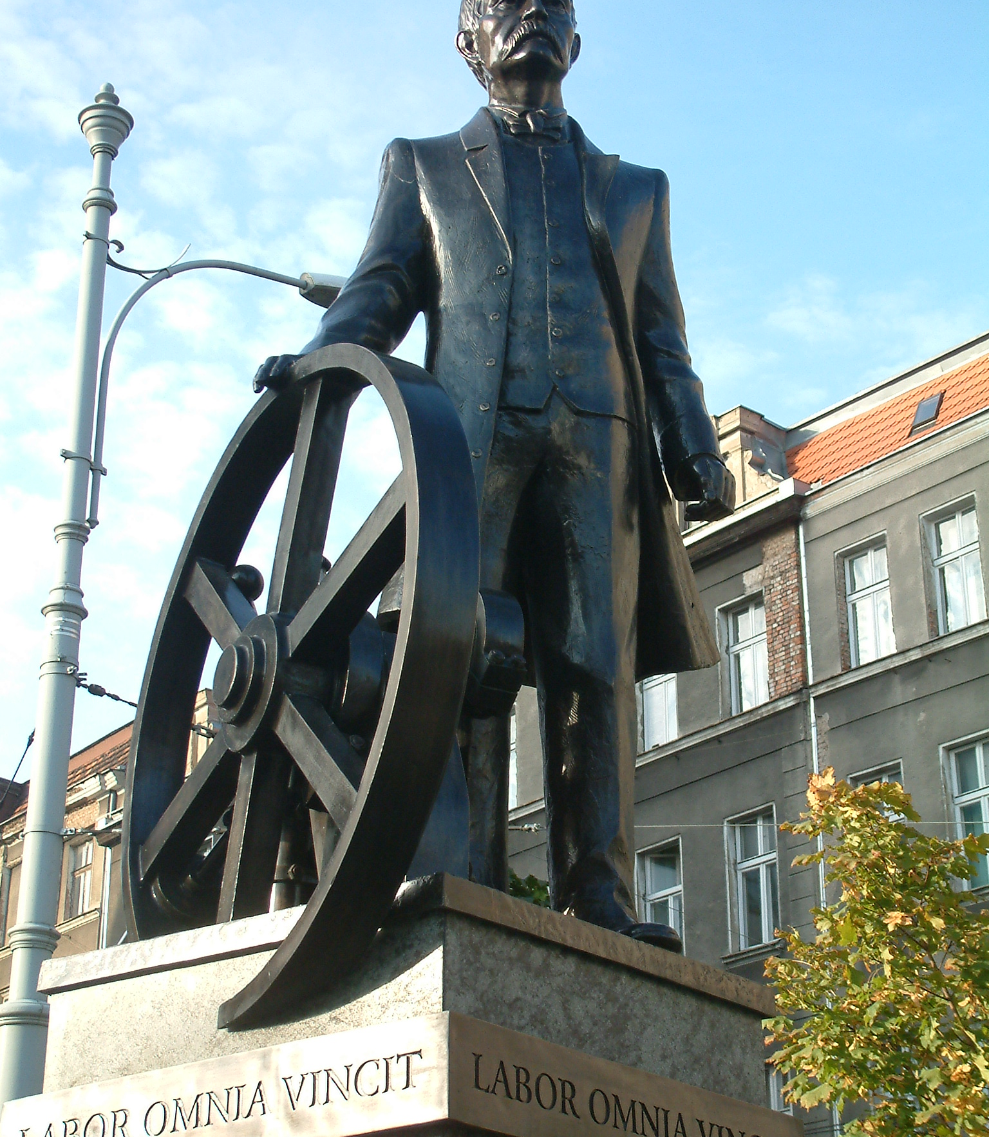
Zdjęcie pomnika Hipolita Cegielskiego.

Slide 7
Rodzina Hipolita Cegielskiego
Ojciec- Michał cegielski
Matka-Józefa Palkowska
Żona-walentyna mottych
Syn-stefan Cegielski
Córka-Zofia cegielska

Slide 8
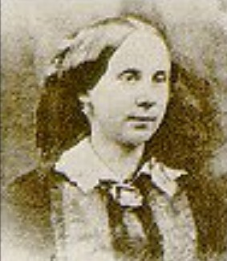
Walentyna Motty
6 październik 1841 r. Hipolit wziął ślub z Walentyną z Mottych (1823-1859), córką prof. Jana Mottego, któremu Cegielski zadedykował wcześniej swą rozprawę doktorską. Cegielscy mieli trójkę dzieci: syna Stefana i dwie córki Karolinę i Zofię.

Slide 9
Zakłady Hipolita Cegielskiego

Slide 10
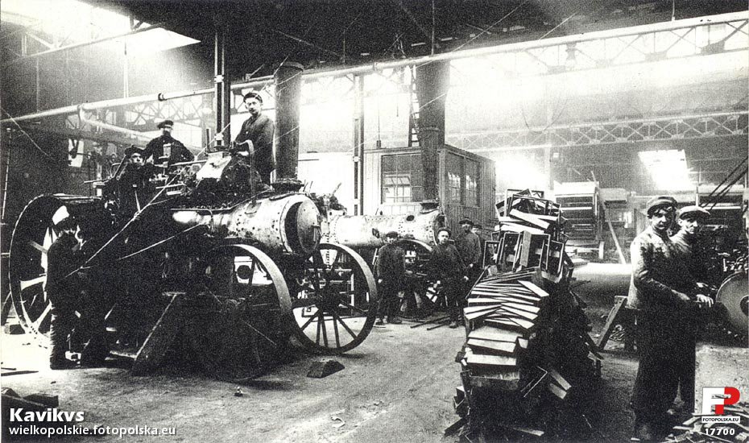

Slide 11
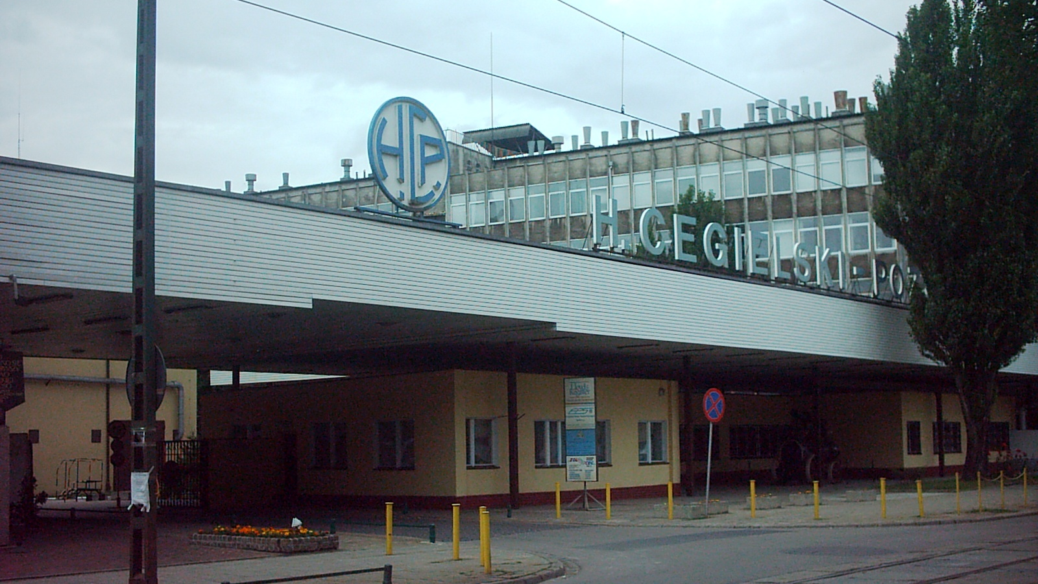
Zakłady Hipolita Cegielskiego dziś

Slide 12
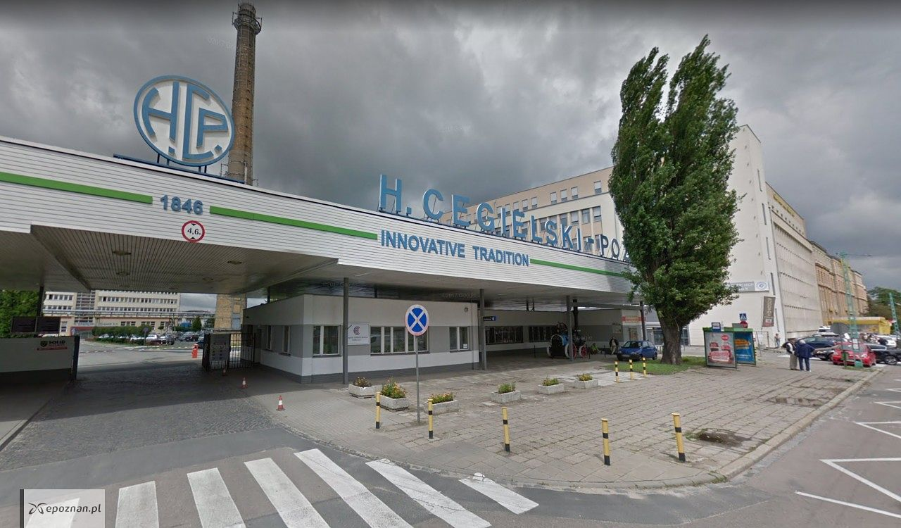

Slide 13
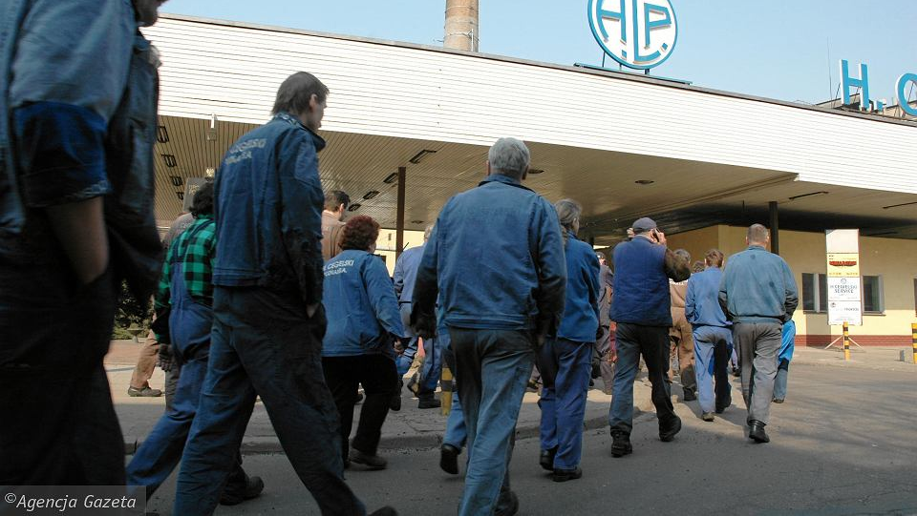
Zakłady Hipolita Cegielskiego znajdują się dziś przy ulicy 28 Czerwca

Slide 14
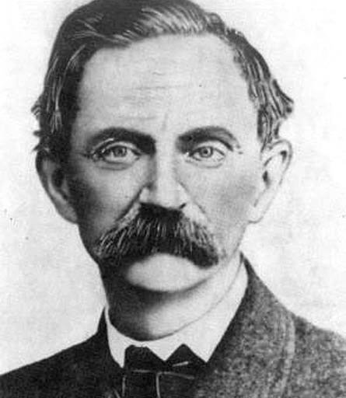
Dziękujemy za obejrzenie naszej prezentacji Jan Domaszewski Jeremiasz Farulewski

